Slide 1

ВЛАСТИВІСТЬ
БІСЕКТРИСИ
ТРИКУТНИКА

Slide 2
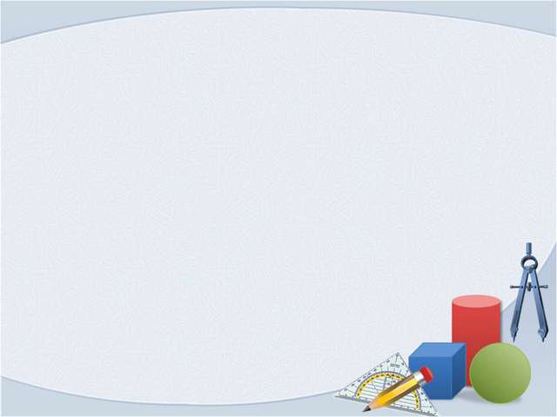
ПОВТОРИМО
МЕДІАНА | БІСЕКТРИСА | ВИСОТА
відрізок, що виходить з вершини трикутника на протилежну сторону (пряму, що її містить)
і ділить цю сторону навпіл | і ділить кут , з вершини якого виходить, навпіл | перпендикулярно до неї

Slide 3
ТРИКУТНИКИ
РІЗНО-
СТОРОННІ
МАЮТЬ ВСІ СТОРОНИ РІЗНІ
РІВНО-СТОРОННІ
МАЮТЬ ВСІ СТОРОНИ РІВНІ
РІВНО-БЕДРЕНІ
МАЮТЬ ДВІ РІВНІ СТОРОНИ

Slide 4

В РІВНОБЕДРЕНОМУ
ТРИКУТНИКУ
КУТИ ПРИ ОСНОВІ
РІВНІ
БІЧНА
БІЧНА
ОСНОВА

Slide 5

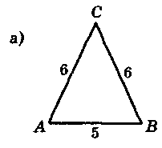
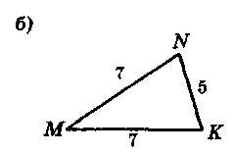
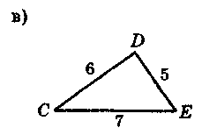
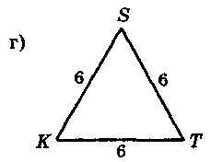
Які трикутники є рівнобедреними?
*
*
Знайдіть периметри рівнобедрених
трикутників
а - 17
б - 19

Slide 6
Бісектрисою трикутника називають відрізок бісектриси кута трикутника, що сполучає вершину трикутника з точкою протилежної сторони.
B
L₃
L₁
I
А
C
L₂
В будь-якому трикутнику бісектриси перетинаються в одній точці
(її називають інцентром).
На малюнку точка I-інцентр трикутника АВС

Slide 7
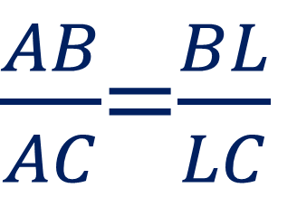
Теорема (властивість бісектриси трикутника).
Бісектриса трикутника ділить сторону, до якої вона проведена,
на відрізки, пропорційні двом іншим сторонам.
B
$\frac{AB}{AC}$=$\frac{BL}{LC}$
L
А
C

Slide 8
Назвіть:
Бісектрису кута трикутника
Прилеглі сторони до кута, у якому проведено бісектрису
Відрізки, на які ділить бісектриса протилежну сторону трикутника
В
С
А
L

Slide 9
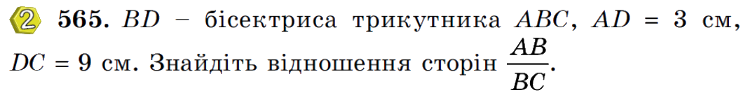
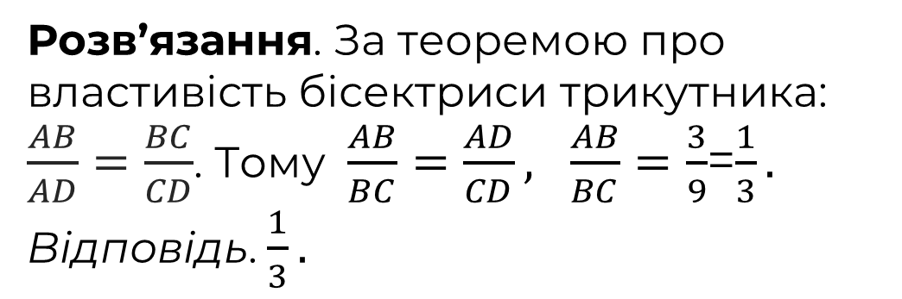
Розв’язування задач
А
D
3 см
9 см
Розв’язання. За теоремою про
властивість бісектриси трикутника:
$\frac{AB}{AD}=\frac{BC}{CD}$. Тому $\frac{AB}{BC}=\frac{AD}{CD}, \frac{AB}{BC}=\frac{3}{9}$=$\frac{1}{3}.$
Відповідь. $\frac{1}{3}.$
C
B

Slide 10

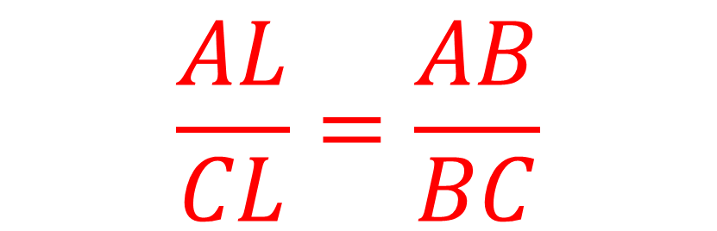
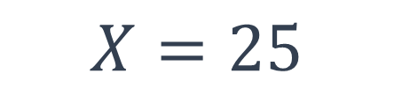
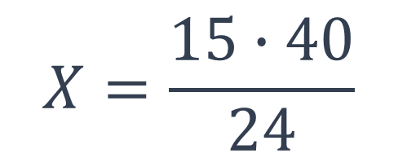
РОЗВ’ЯЖИ ЗАДАЧУ
$$\frac{AL}{CL}=\frac{AB}{BC}$$
40
В
$$\frac{24}{15}=\frac{40}{X}$$
A
24
$$X=\frac{15∙40}{24}$$
Х
L
15
$$X=25$$
С
BC=25

Slide 11
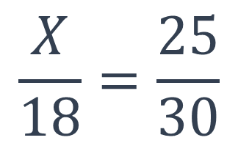
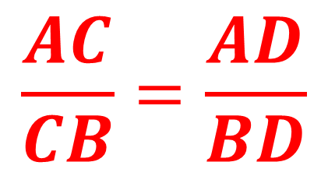
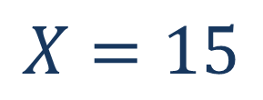
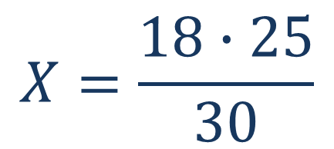
РОЗВ’ЯЖИ ЗАДАЧУ
$$\frac{X}{18}=\frac{25}{30}$$
$$\frac{AC}{CB}=\frac{AD}{BD}$$
В
18
С
$$X=\frac{18∙25}{30}$$
Х
30
A
$$X=15$$
25
AC=15
D

Slide 12
РОЗВ’ЯЖИ ЗАДАЧУ
В
20
40
15
D
Х
A

Slide 13
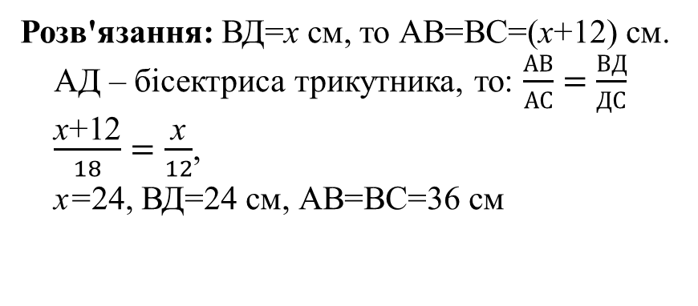


Виконуємо разом:
№554
В
Дано: ∆АВС, АВ=ВС, АС=18 см,
АД – бісектриса трикутника,
СД=12 см
Знайти:
$$Р_{∆АВС}$$
Розв'язання: ВД=х см, то АВ=ВС=(х+12) см.
АД – бісектриса трикутника, то: $\frac{АВ}{АС}=\frac{ВД}{ДС}$
$\frac{\text{х}\text{+12}}{18}=\frac{\text{х}}{12}$,
х=24, ВД=24 см, АВ=ВС=36 см
Д
12 см
А
18 см
С
$Р_{∆АВС}$=2*АВ+АС=72+18=90 см
Відповідь: 90 см

Slide 14
Домашнє завдання:
Вивчити §15
Виконати: №15.5, 15.7

